Slide 1
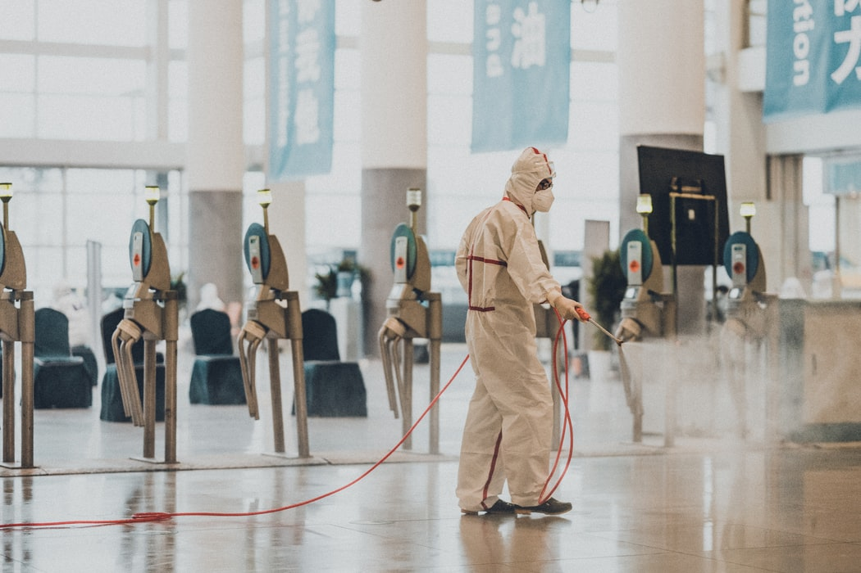


PR В ЭПОХУ ПАНДЕМИИ: СВОЕВРЕМЕННО, ОПЕРАТИВНО, ЯРКО
..И БЕЗ БЮДЖЕТА ☺
9 июня 2020

Slide 2
ПАНДЕМИЯ-2020: ТРАНСФОРМАЦИЯ РАБОТЫ
International Medical Cluster
ФОКУС НА МЕДИЦИНУ
КОРОНАВИРУСОМ ЕДИНЫМ
ТЕСТИРОВАНИЕ
- Международное сообщение перекрыто, проект ММК труднее развивать как в плане новых участников, так и в плане приезда иностранных врачей
- Проект ММК не в приоритете у наших стейкхолдеров в связи с пандемией
+ Медицина - в фокусе внимания СМИ и широкой общественности, в основном, тема коронавируса
- Правительство Москвы сместило акцент на строительство новых инфекционных госпиталей
+ Уникальная экспертиза лучших строителей ММК полезна при возведении новых госпиталей
+ ММК обладает широким международным нетворком – как среди врачей и ученых, так и среди строителей, журналистов, и т.д.
- Население на карантине, слабая деловая и социальная активность, люди е ходят в медицинские организации без надобности
+ Хронические заболевания продолжают нуждаться в лечении
+ В тренде все, что связано с коронавирусом, тесты на коронавирус, тесты на антитела, их нет в России, но их можно импортировать в ММ

Slide 3
КЛЮЧЕВЫЕ ВЕКТОРЫ В ПЛАНЕ ПРОДВИЖЕНИЯ
International Medical Cluster
СЕТЬ ЭКСПЕРТОВ
ММК имеет широкую сеть контактов по всему миру. Мы понимаем, что в период пандемии врачам нужен и важен опыт их коллег по лечению нового коронавируса из разных стран. Так как конференции под запретом, мы собираем онлайн-конференции с участием спикеров из Кореи, Франции, Израиля, Германии, Швеции, из клиник-участников кластера. Подкрепляем участием и поддержкой ДЗМ. Проводим регулярно, каждый раз обозначая новые важные клинические вопросы.
АНАЛИТИКА
COVID-19 – заболевание новое. Ведем статистику и аналитику, опираясь на нашу сеть контактов и собственную экспертизу. Составляем аналитический репорт по anti-COVID мерам в крупных мегаполисах мира и факторам успеха и неуспеха в борьбе с коронавирусом. Презентуем его на наших онлайн-мероприятиях, выпускаем материалы в СМИ, рассылаем по профессиональному сообществу.
У врачей всего мира не было опыта работы с COVID-пациентами, а также с тяжелым течением данного заболевания. В новой инфекционной больнице, в строительстве которой приняли участие лучшие строительные кадры ММК, разворачивается симуляционный центр с тренажерами и инструкторами ММК. Разворачиваем параллельно активную PR кампанию, делаем съемки для ведущих московских и федеральных телеканалов, интервью, материалы, комментарии. Сделано около 7 фото и видео съемок. Снимаем собственные видео-ряд с занятий инструкторов ММК с врачами новой инфекционной больницы.
Также делаем площадку новой инфекционной больницы одной из площадок для проведения онлайн-конференций ММК по коронавирусу.
ОБУЧЕНИЕ
Понимая, что в тренде сегодня только все, связанное с коронавирусом, «Хадасса» завозит импортные тесты на антитела. Разворачиваем PR кампанию по этому тестированию, делаем съемки для ведущих московских и федеральных телеканалов, интервью, материалы, комментарии. Сделано около 20 фото и видео-съемок, процесс идет. Самостоятельно в лице ключевых сотрудников ММК и «Хадасса» продвигаем эту услугу как технологию в социальных сетях и прессе. Создаем сами информационный повод – аналитику по % людей с антителами, передаем его ведущему международному агентству Tomson Reuters, которое обеспечивает нам публикации с упоминанием ММК по всему миру.
ТЕСТИРОВАНИЕ

Slide 4
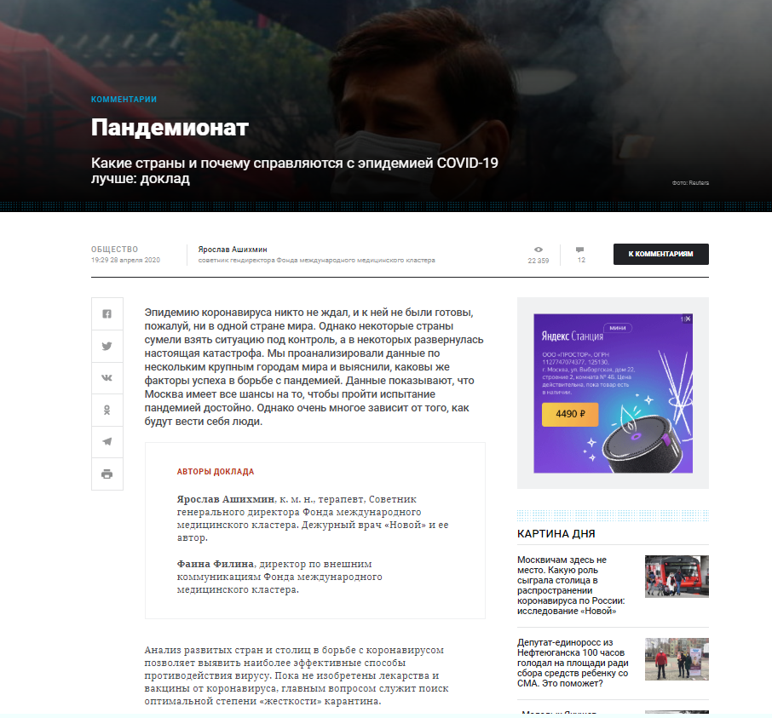
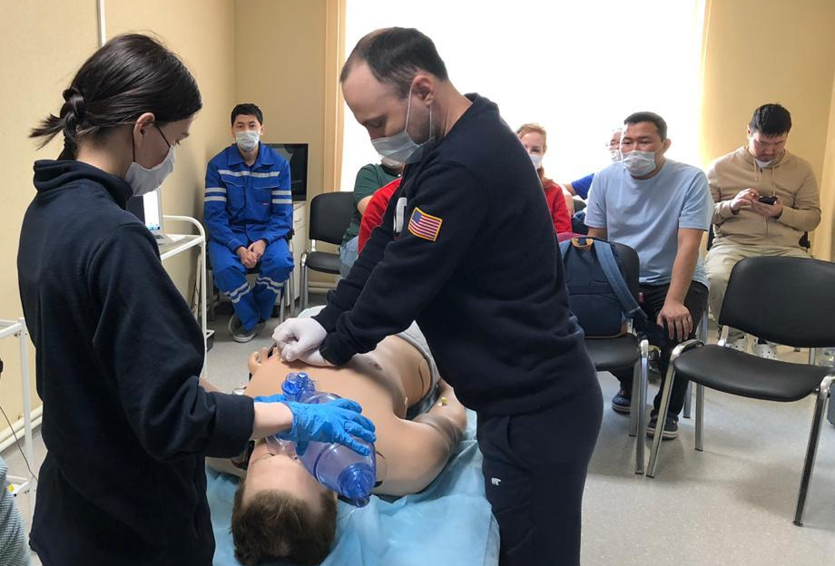
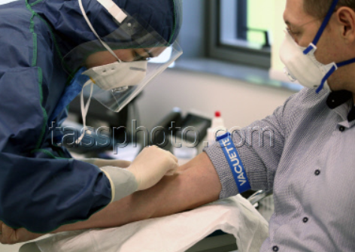
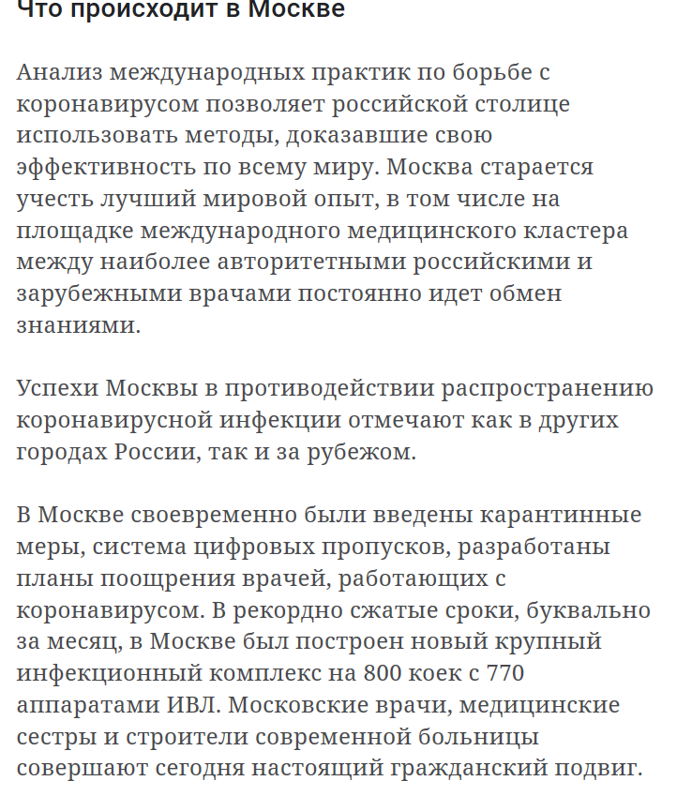
PR ММК В ЭПОХУ КОРОНАВИРУСА
International Medical Cluster
1
2
3
В клинике «Хадасса Медикал» запущено тестирование на антитела к COVID-19, проведено освещение в СМИ, в том числе иностранных.
Проведено активное освещение в СМИ с проведением пресс-туров на экспресс-тестирование.
Создан информационный повод по аналитике результатов для международных медиа.
Эксперты ММК проводят международную аналитику по странам и городам.
Выпускаются научно-популярные статьи и экспертные материалы.
Работа ведется поэтапно, вышел первый этап, относительно введения карантинных мер. Готовится второй этап – по выходу из карантинных мер.
ММК организовал симцентр в МКЦИБ «Вороновское» (параллельно с мощной информационной волной).
Проведено активное освещение в СМИ с проведением регулярных пресс-туров, съемок, совместных мероприятий с ДЗМ и МКЦИБ «Вороновское»
Проведены 2 международных онлайн-конференции по обмену опытом по COVID-19
Сформирована международная база знаний по коронавирусу. ММК стал экспертной и образовательной площадкой по коронавирусу.

Slide 5
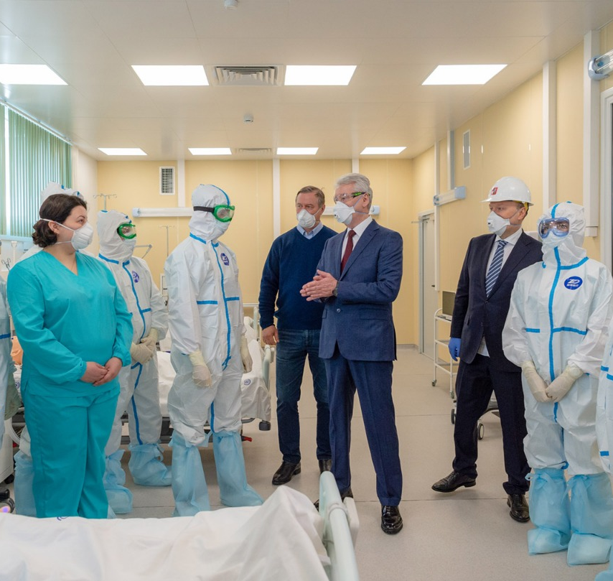

МКЦИБ «ВОРОНОВСКОЕ»
International Medical Cluster
800
240
МЕСТ
РЕАНИМАЦИОННЫХ МЕСТ
с возможностью увеличения мощности свыше 900 мест
с возможностью расширения и трансформации каждой койки под реанимационную в течение 24 часов
<26 700
40
ЕДИНИЦ
ДНЕЙ
медицинского оборудования
Потребовалось на строительство комплекса
17 АПРЕЛЯ 2020 ГОДА КОМПЛЕКС БЫЛ ОТКРЫТ МЭРОМ МОСКВЫ СЕРГЕЕМ СОБЯНИНЫМ..
И В ХОДЕ ЕГО ВИЗИТА БЫЛ ПРЕСТАВЛЕН НАШ СИМЦЕНТР!

Slide 6
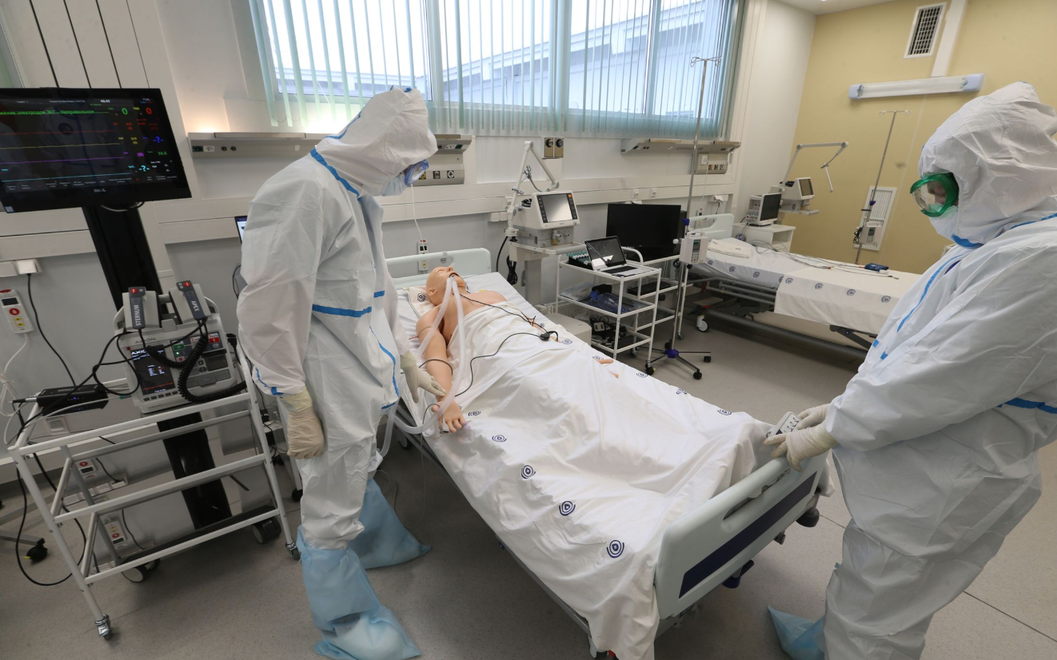
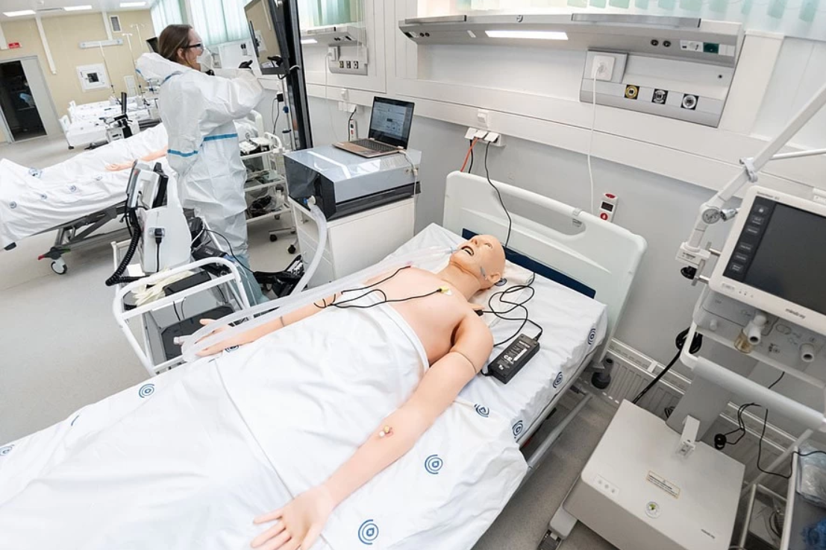
СИМУЛЯЦИОННЫЙ ЦЕНТР
International Medical Cluster
В симуляционном центре есть возможность отработать практические навыки на современных симуляторах, которые максимально точно воссоздают клинические ситуации с особенностями течения коронавируса и легко интегрируются с настоящим аппаратами ИВЛ и дефибрилляции.
Обучение проводится под руководством опытных инструкторов и экспертов симуляционного центра Международного медицинского кластера Сколково.

Slide 7
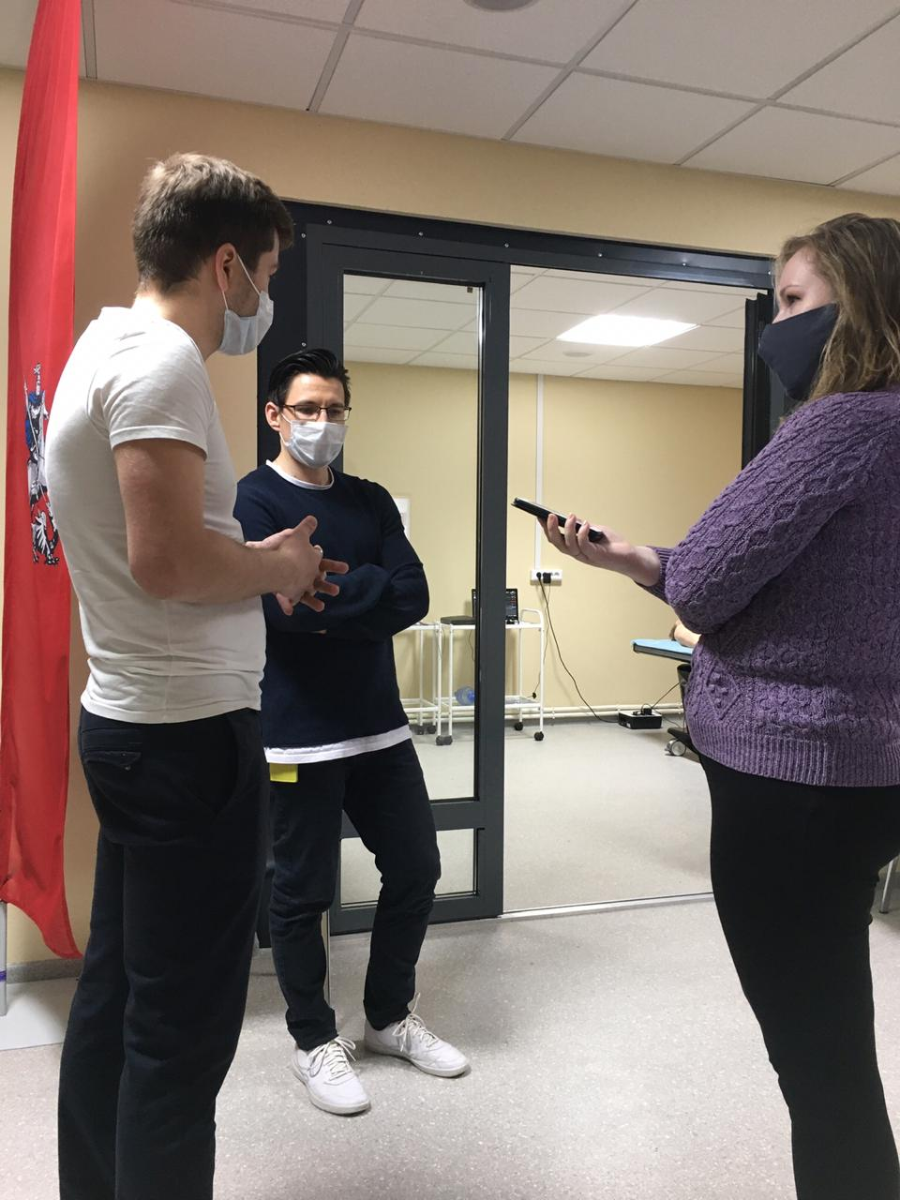
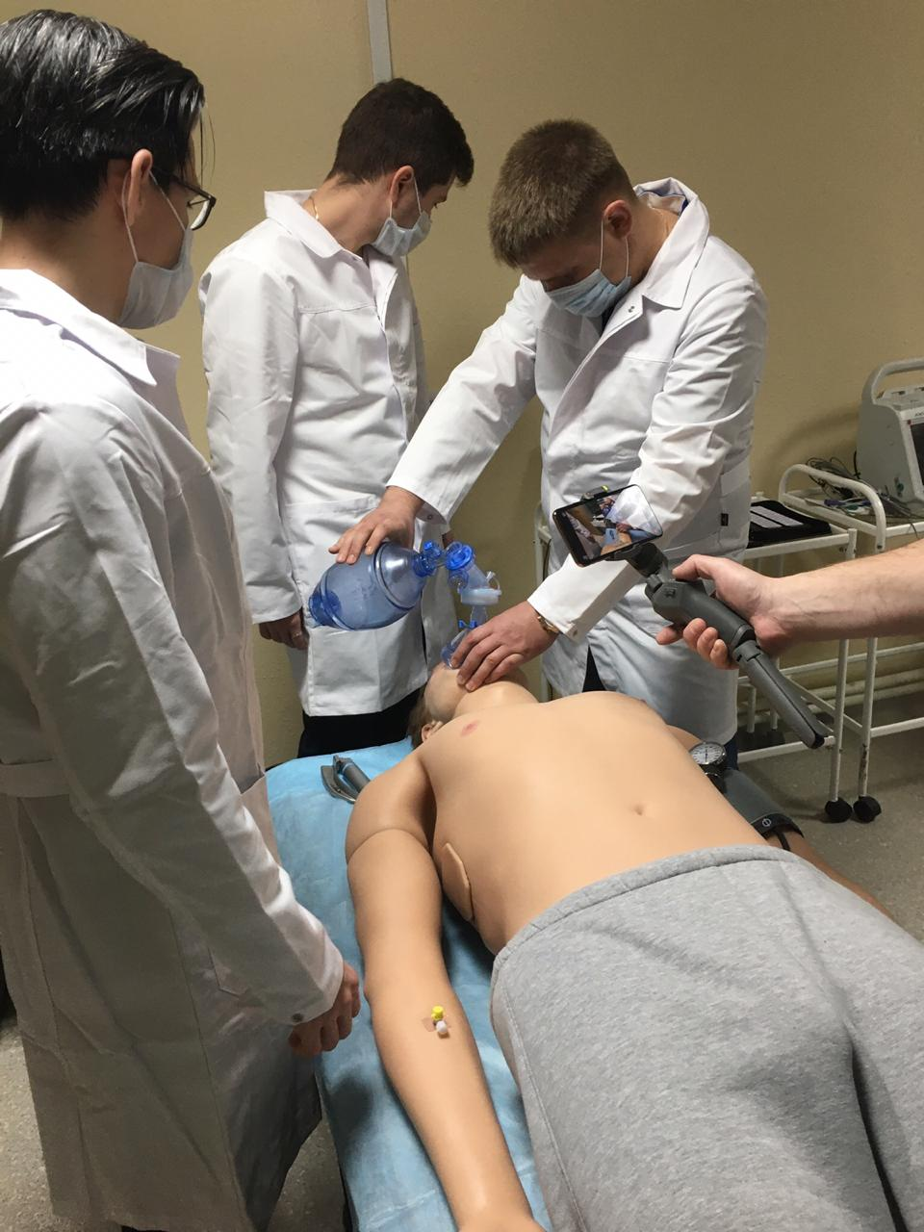
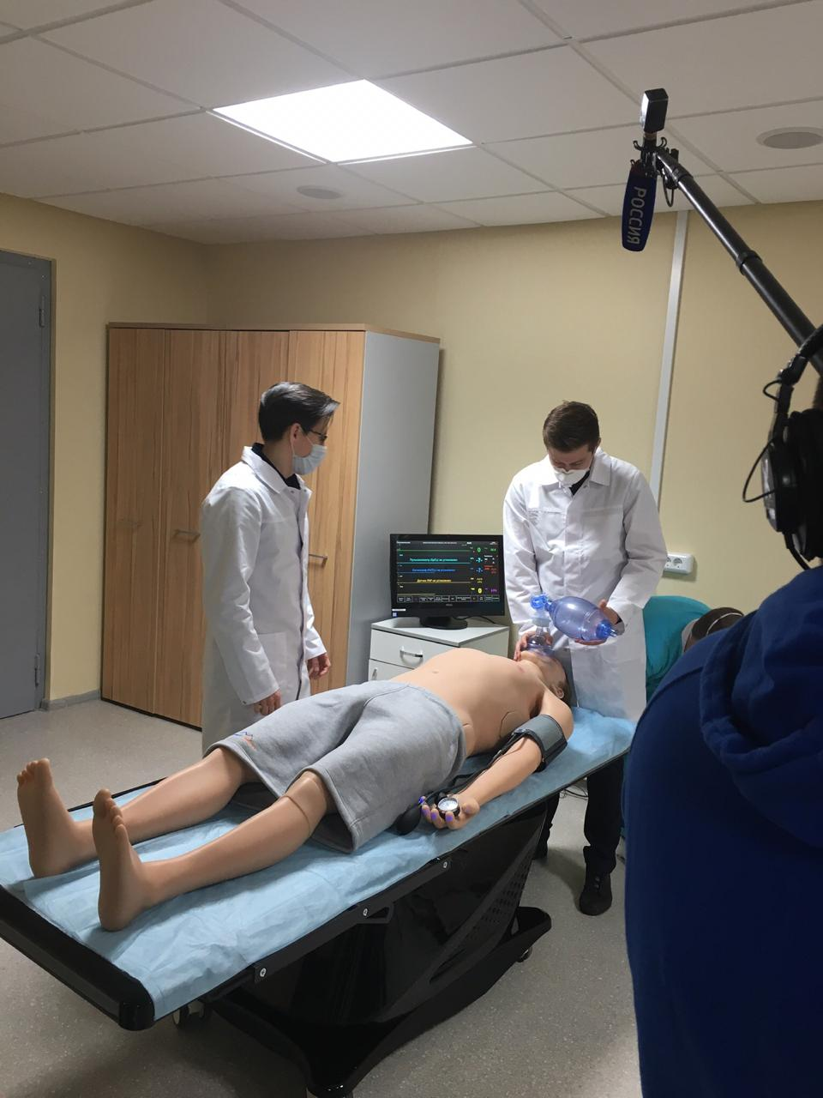
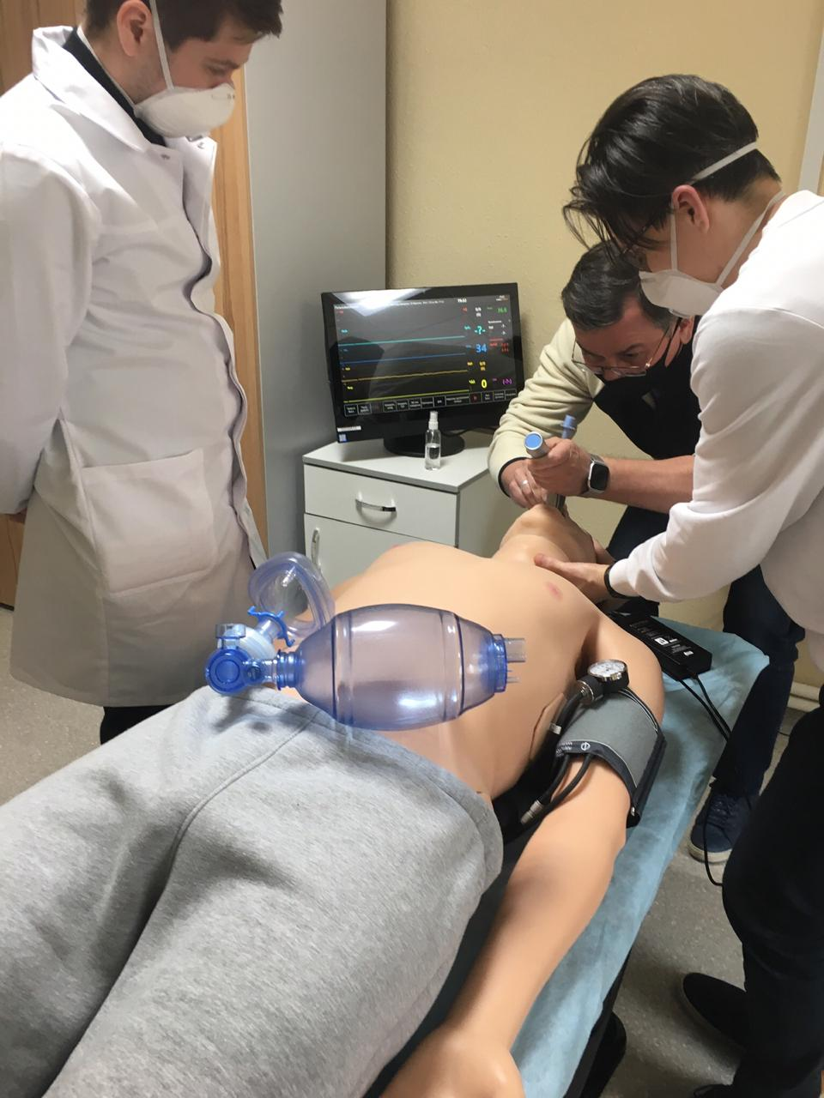
РЕГУЛЯРНЫЕ ПРЕСС-ТУРЫ – ОКОЛО 20!
International Medical Cluster

Slide 8
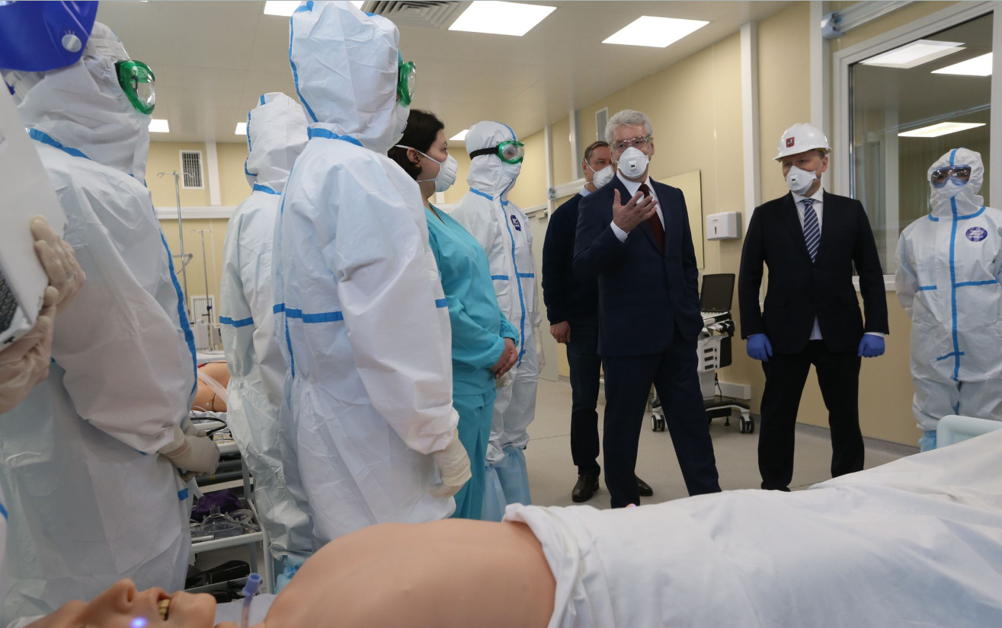
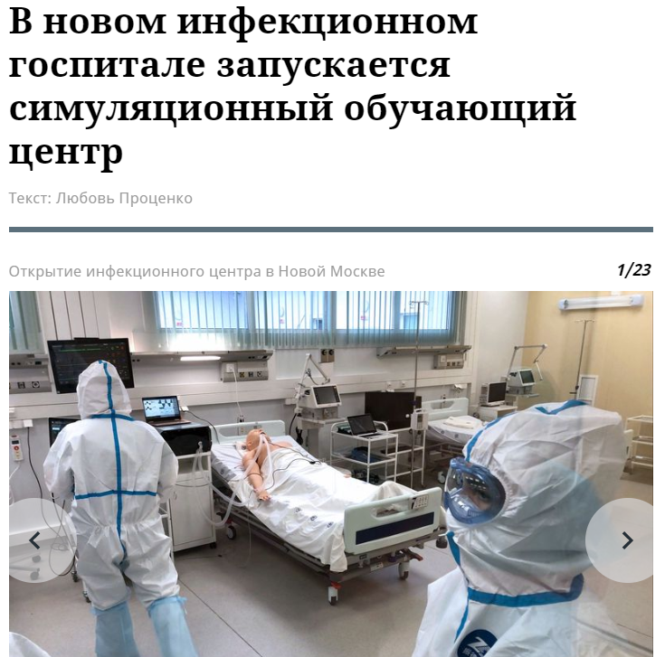
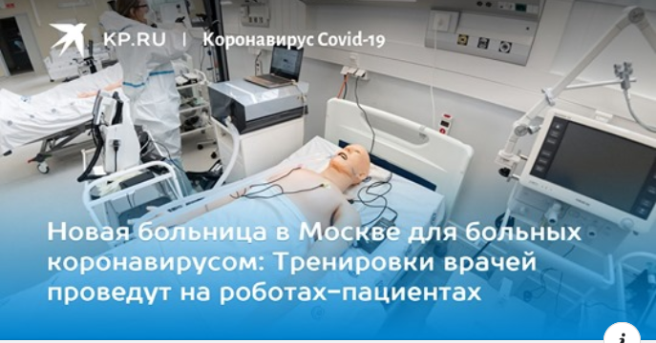
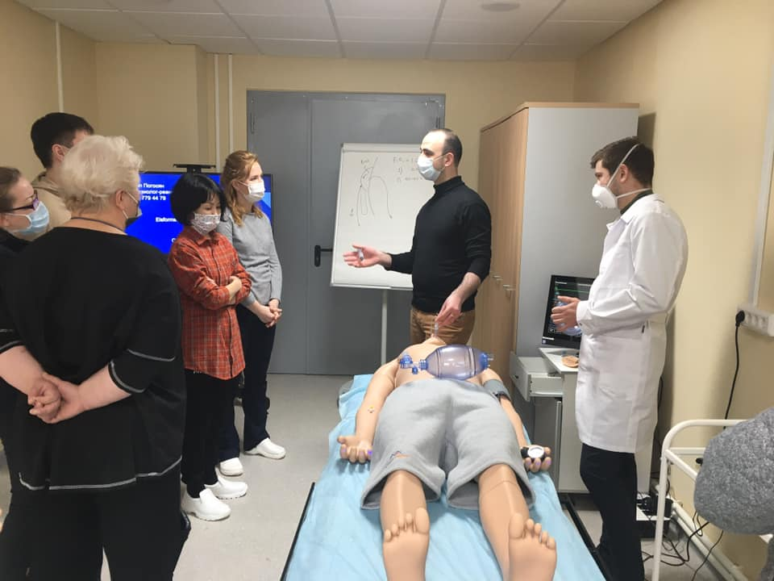
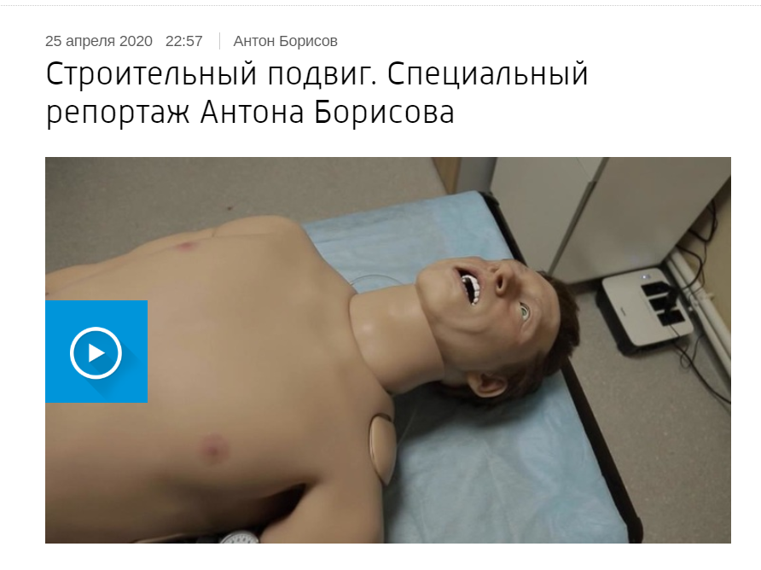
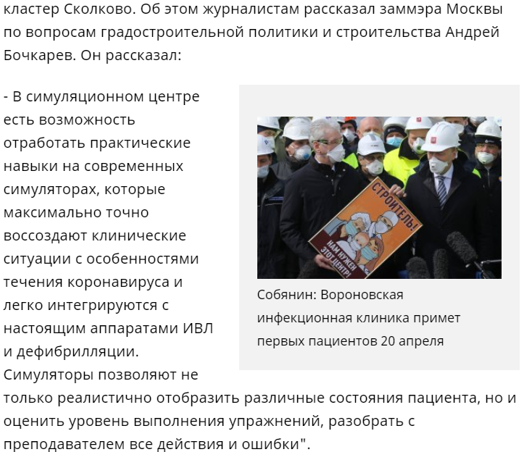
ПРОДВИЖЕНИЕ СИМЦЕНТРА В ИНФЕКЦИОННОЙ БОЛЬНИЦЕ
International Medical Cluster
>300
>100
9
ЧЕЛОВЕК обучено
ПУБЛИКАЦИЙ в медиа
СЮЖЕТОВ на ТВ

Slide 9
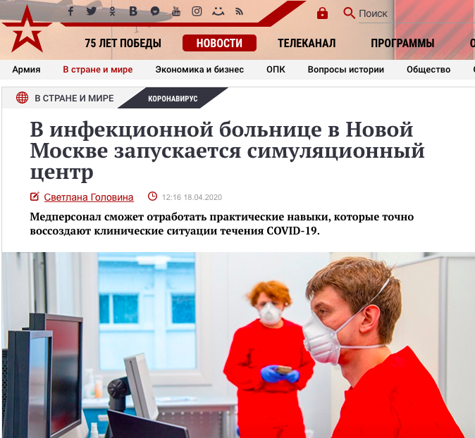
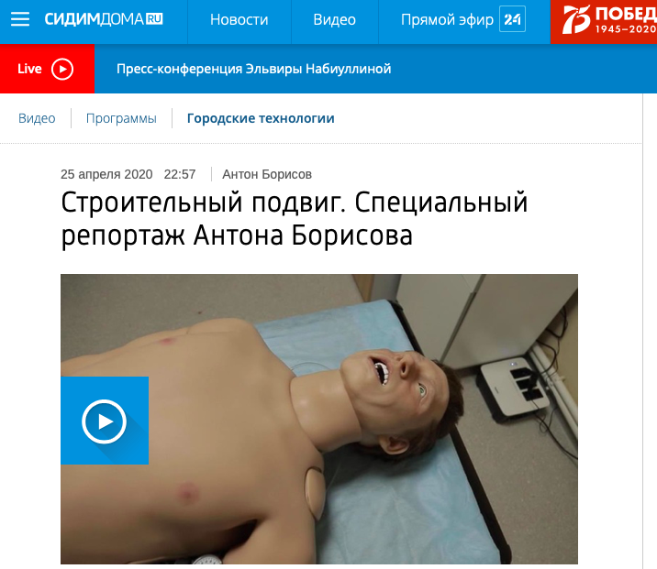
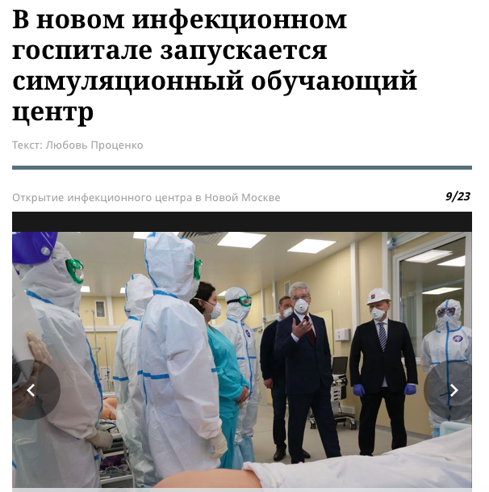
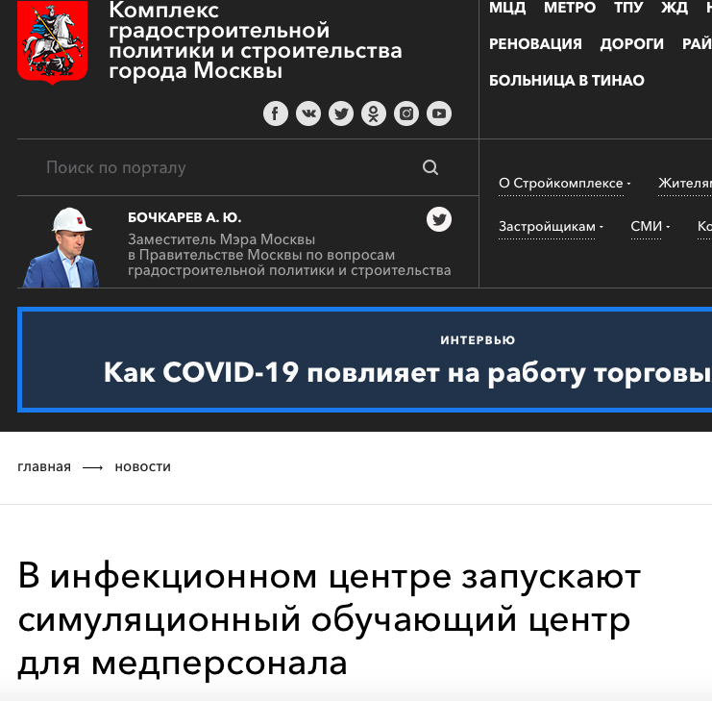
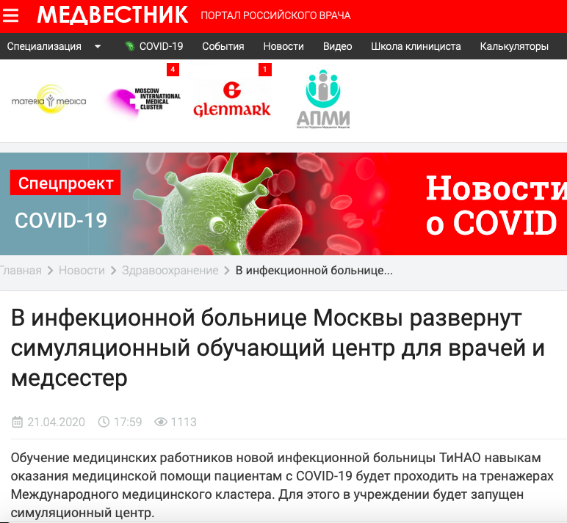
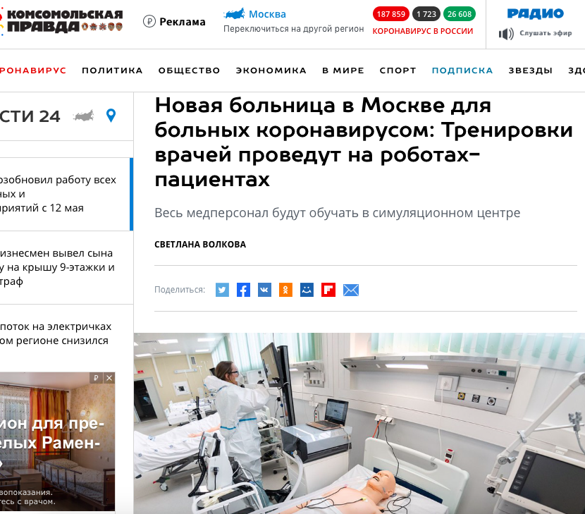
АКТИВНОСТЬ В СМИ
International Medical Cluster
>100
МАТЕРИАЛОВ в интернет-изданиях
9
МАТЕРИАЛОВ на ТВ

Slide 10
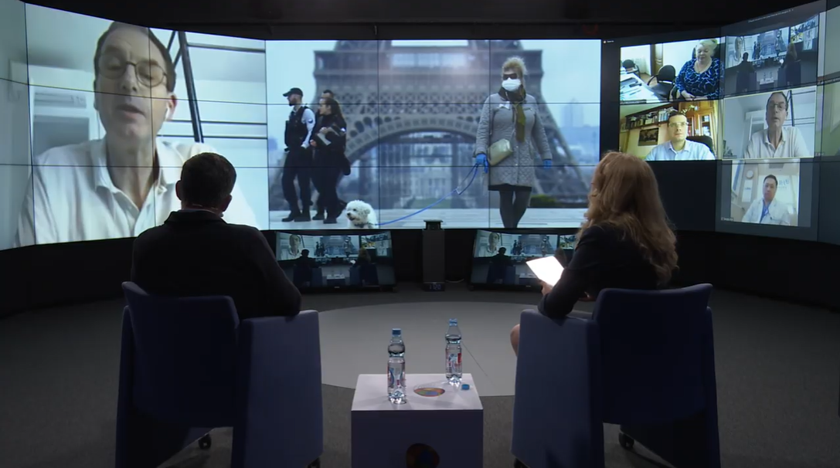
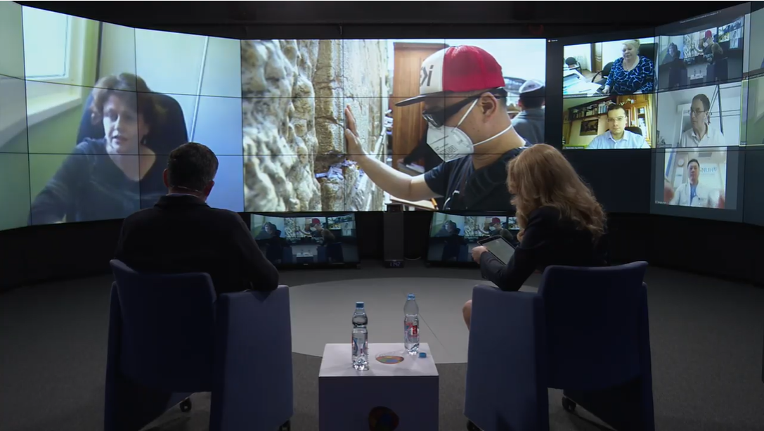
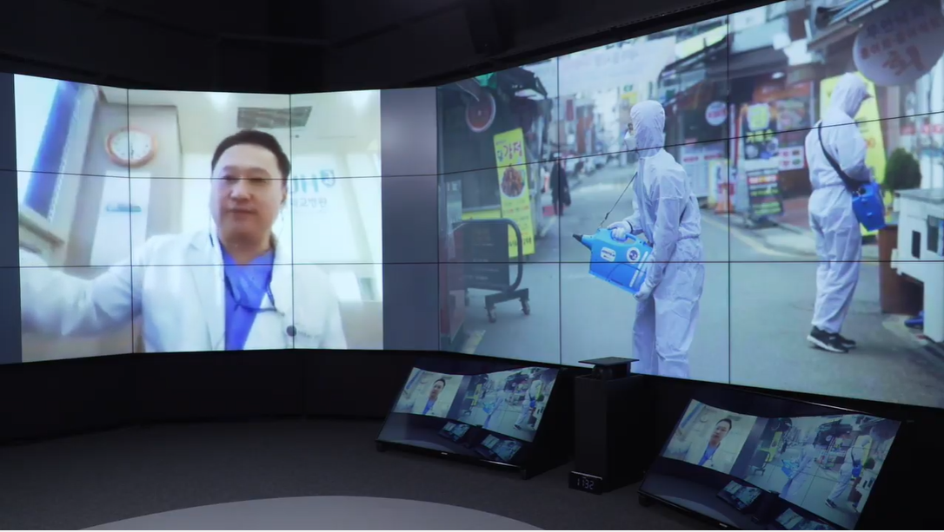
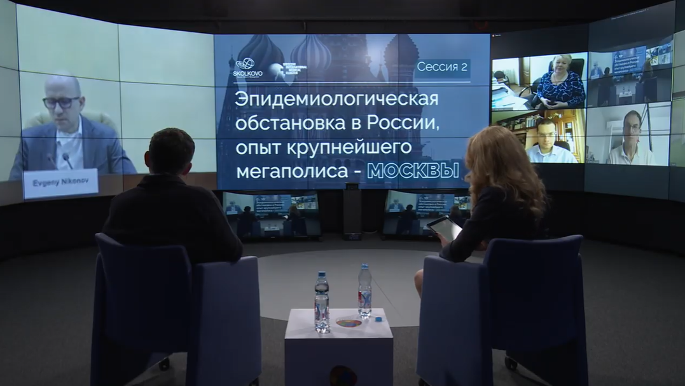
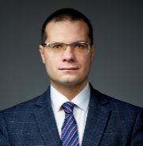
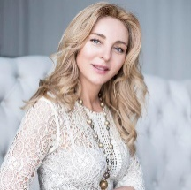
ОНЛАЙН КОНФЕРЕНЦИИ ПО COVID-19
International Medical Cluster
I МЕЖДУНАРОДНАЯ ONLINE-КОНФЕРЕНЦИЯ «COVID-19. МЕЖДУНАРОДНЫЙ ОПЫТ И УРОКИ ДЛЯ РОССИИ»
3 АПРЕЛЯ – В СТУДИИ БИЗНЕС-ШКОЛЫ «СКОЛКОВО»
>5000
УНИКАЛЬНЫХ ПРОСМОТРОВ
13
ИНОСТРАННЫХ И РОССИЙСКИХ СПИКЕРОВ
МОДЕРАТОРЫ-ЭКСПЕРТЫ ДИСКУССИИ
ЯРОСЛАВ АШИХМИН
Советник генерального директора Фонда ММК,
кардиолог, терапевт, к.м.н.
НАТАЛЬЯ КОМАРОВА
Директор Центра развития здравоохранения Московской школы управления СКОЛКОВО

Slide 11
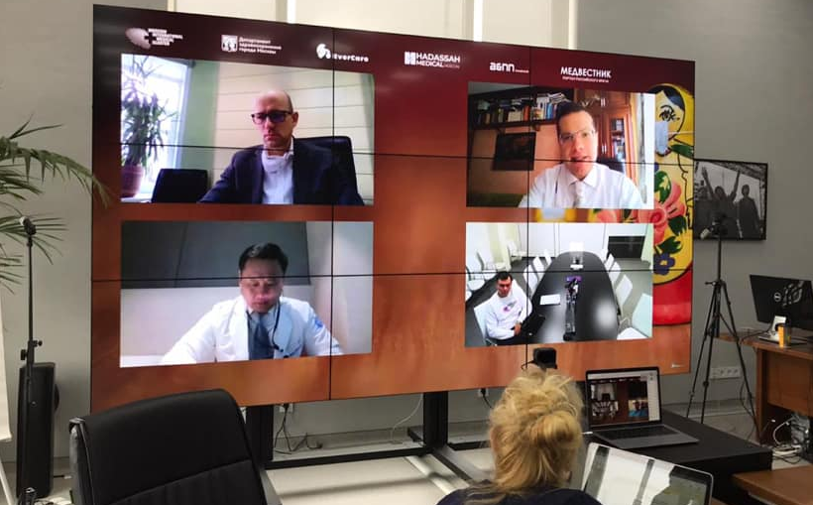
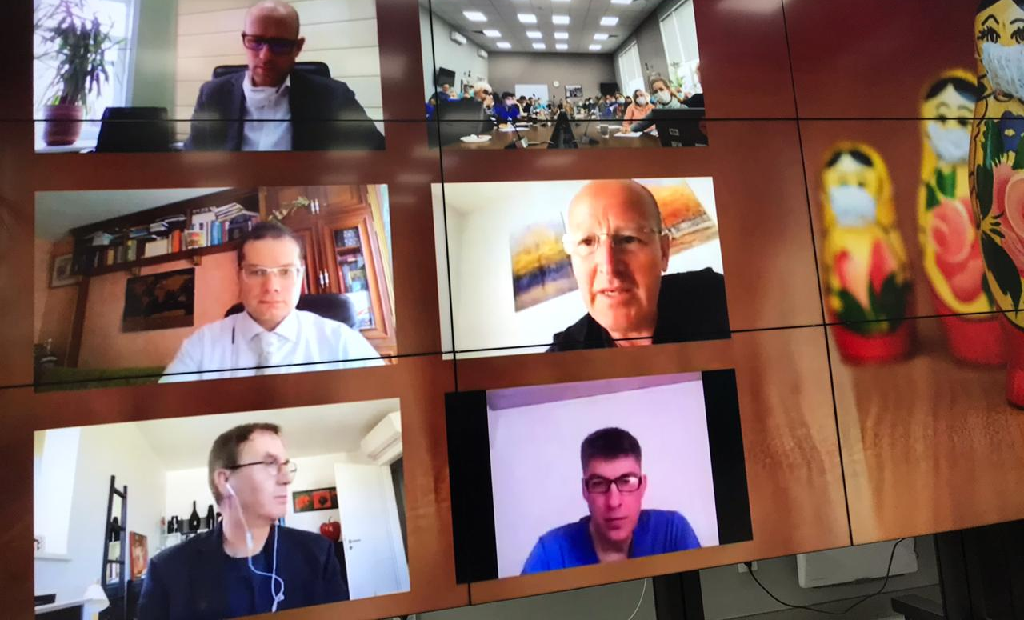
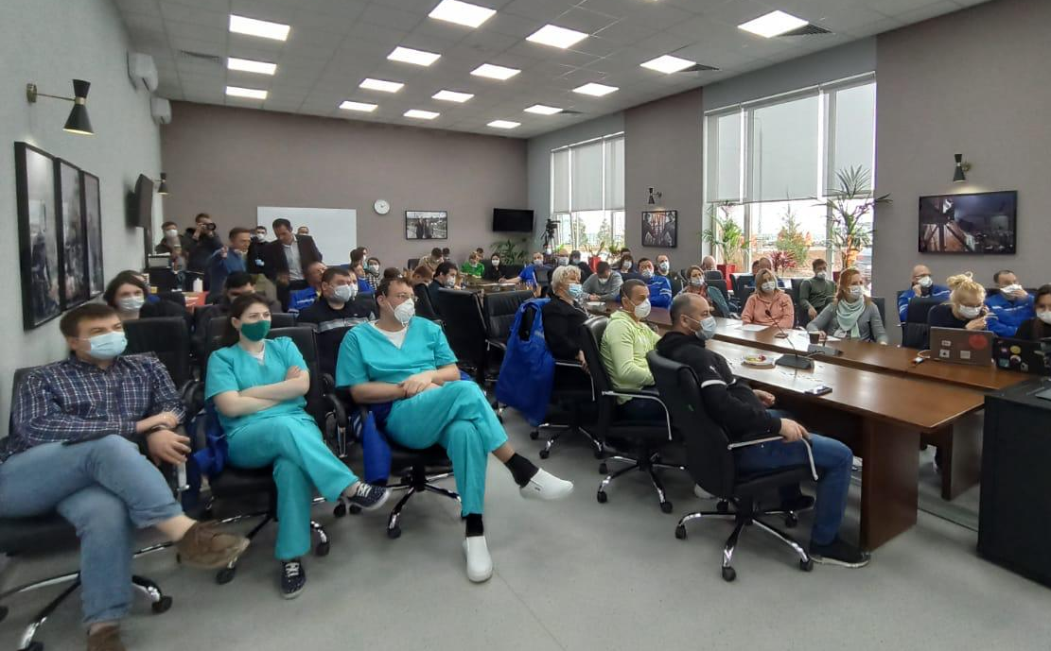
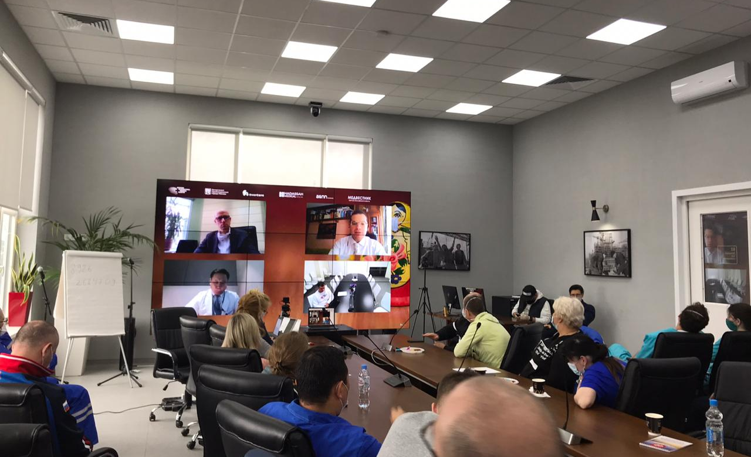
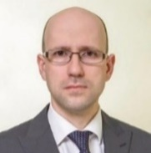
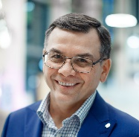
ОНЛАЙН КОНФЕРЕНЦИИ ПО COVID-19
International Medical Cluster
II МЕЖДУНАРОДНАЯ ONLINE-КОНФЕРЕНЦИЯ «COVID-19. МЕЖДУНАРОДНЫЙ ОПЫТ И УРОКИ ДЛЯ РОССИИ»
25 АПРЕЛЯ - В БОЛЬНИЦЕ «ВОРОНОВСКОЕ»
>2000
УНИКАЛЬНЫХ ПРОСМОТРОВ
23
ИНОСТРАННЫХ И РОССИЙСКИХ СПИКЕРОВ
МОДЕРАТОРЫ-ЭКСПЕРТЫ ДИСКУССИИ
ЯРОСЛАВ АШИХМИН
Советник генерального директора Фонда ММК,
кардиолог, терапевт, к.м.н.
ЕВГЕНИЙ НИКОНОВ Профессор, заведующий кафедрой гастроэнтерологии факультета дополнительного профессионального образования РНИМУ им. Н.И.Пирогова, Начальник управления делами и координации деятельности ДЗМ, д.м.н.
ИЛЬДАР ХАЙРУЛЛИН Генеральный директор Фонда ММК, DBA, PhD

Slide 12

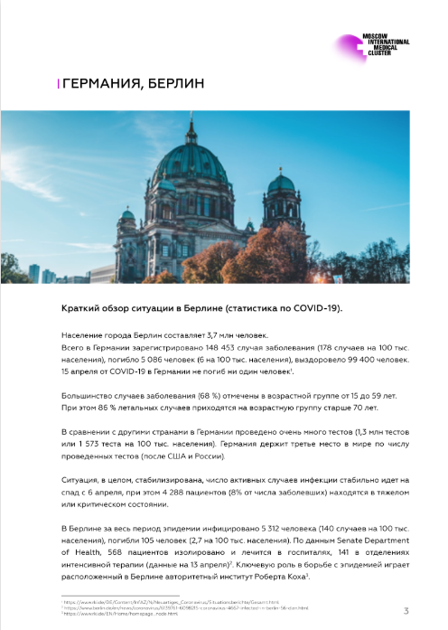
АНАЛИТИКА
International Medical Cluster
СИТУАЦИЯ С РАСПРОСТРАНЕНИЕМ И БОРЬБОЙ С COVID-19 ЗА РУБЕЖОМ
Германия (Берлин), Франция (Париж), Швеция (Стокгольм), США (Нью-Йорк),
Южная Корея (Сеул), Китай
Для каждого города проанализированы:
Эпидемиологическая ситуация с COVID-19
Специфические проблемы
Особенности течения инфекции COVID-19

Slide 13
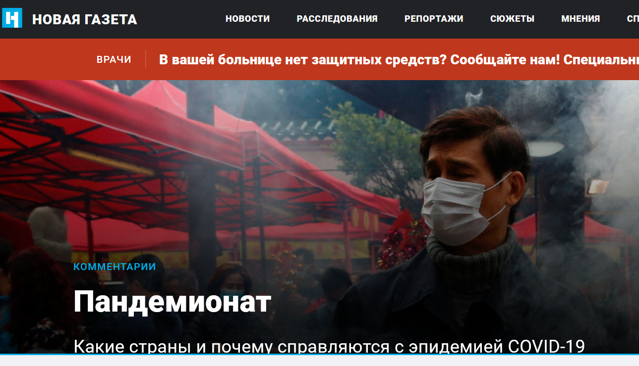
АНАЛИТИКА
International Medical Cluster
СИТУАЦИЯ С РАСПРОСТРАНЕНИЕМ И БОРЬБОЙ С COVID-19 ЗА РУБЕЖОМ
Выделены факторы успеха и лучшие практики в борьбе с коронавирусом. Вывод: Москва применяет лучшие практики и должна справиться с пандемией.

Slide 14
ТЕСТ НА АНТИТЕЛА К COVID-19: СОЗДАНИЕ ИНФОПОВОДА
International Medical Cluster
НАИБОЛЕЕ КРУПНЫЕ ВЫХОДЫ В СМИ:
СЮЖЕТЫ НА ТВ :
Tomson Reuters (в англоязычной версии и русской)
Forbes
ИА ТАСС
«Ведомости»
RT
The Bell
ИА «Москва»
РИА «Новости»
Вадемекум
ленты Интерфакса
НТВ
Россия-1
RT
Россия-24
Associated Press
3
>150
НЕДЕЛИ ПРОВЕДЕНИЯ ТЕСТА
ПУБЛИКАЦИЙ

Slide 15
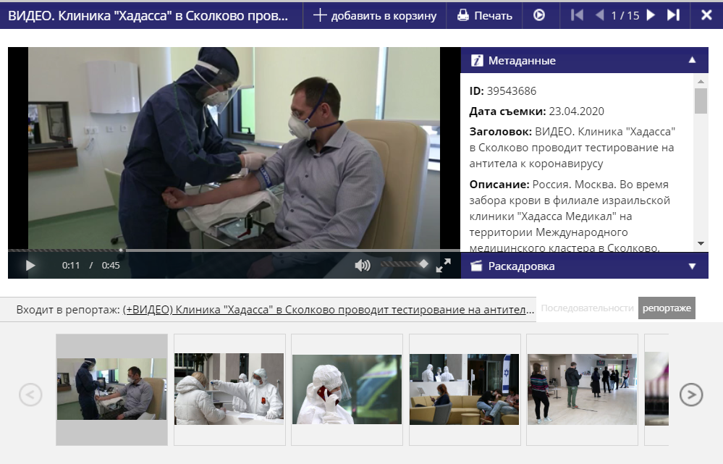
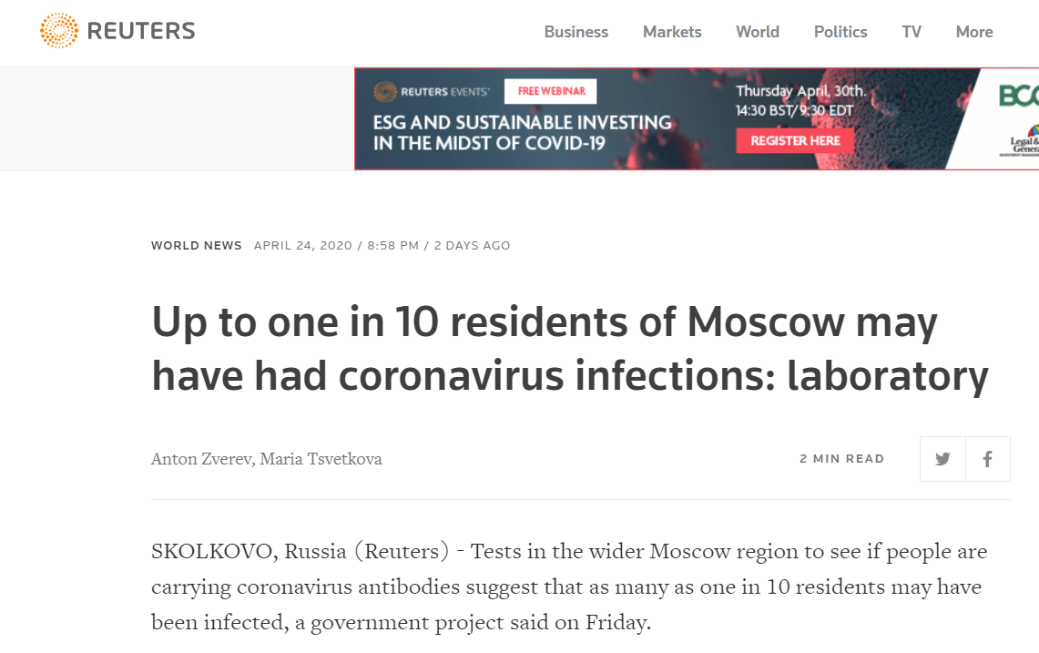
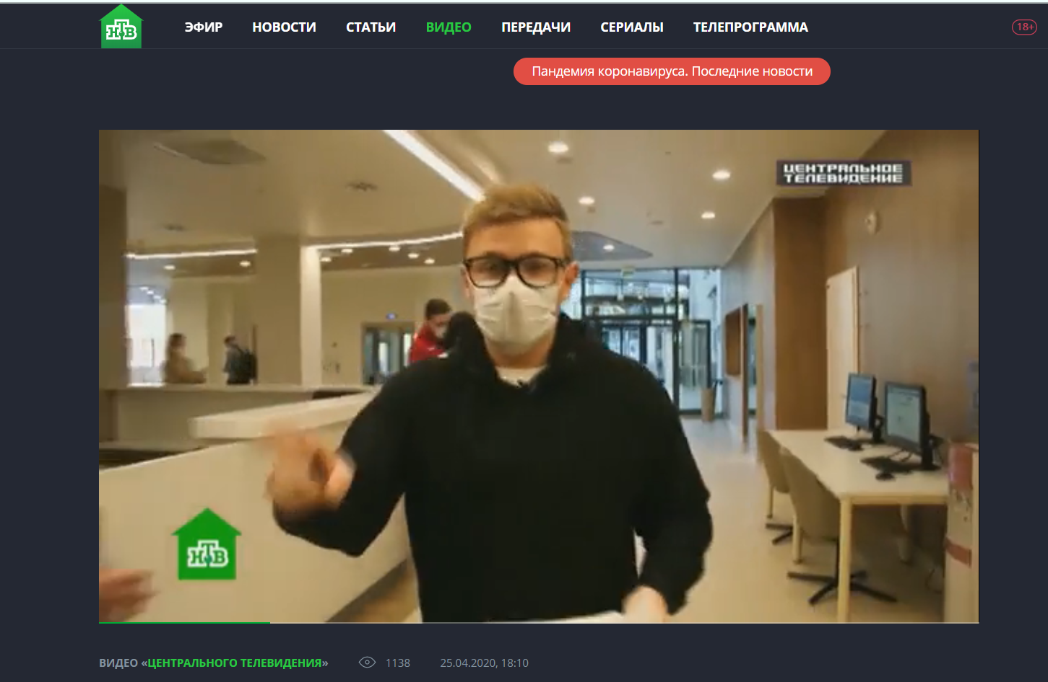
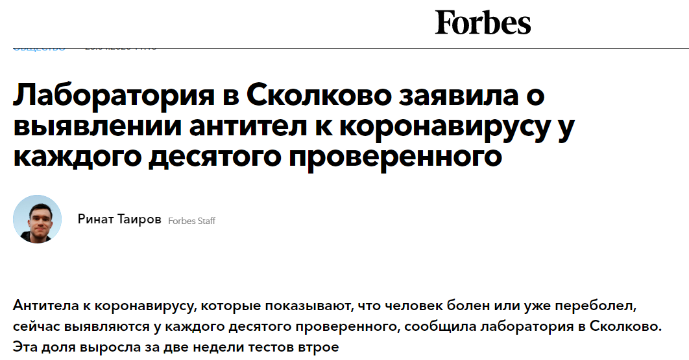
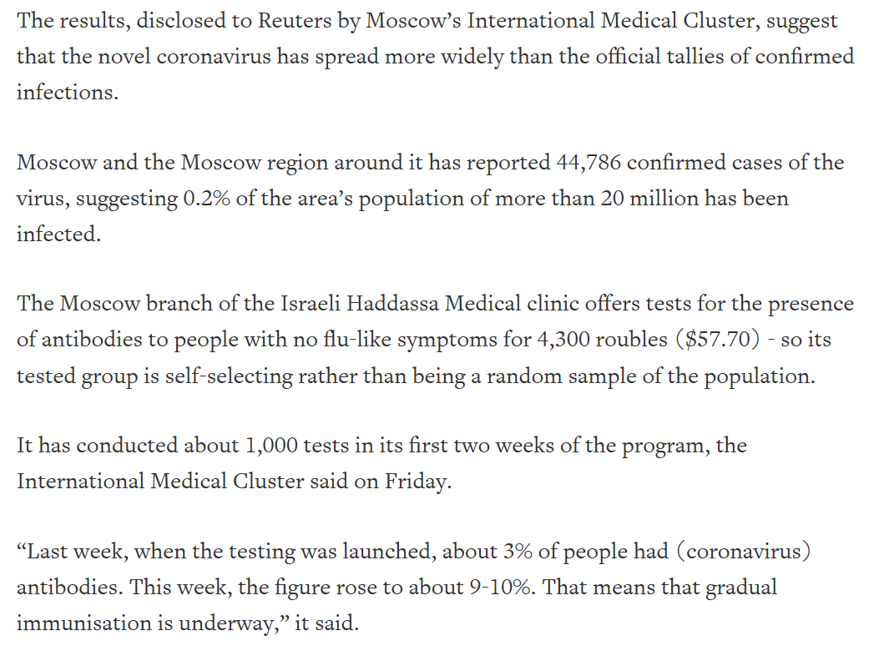
ТЕСТ НА АНТИТЕЛА К COVID-19
International Medical Cluster
30
>150
ФОТО- И ВИДЕОСЪЕМОК
ПУБЛИКАЦИЙ

Slide 16
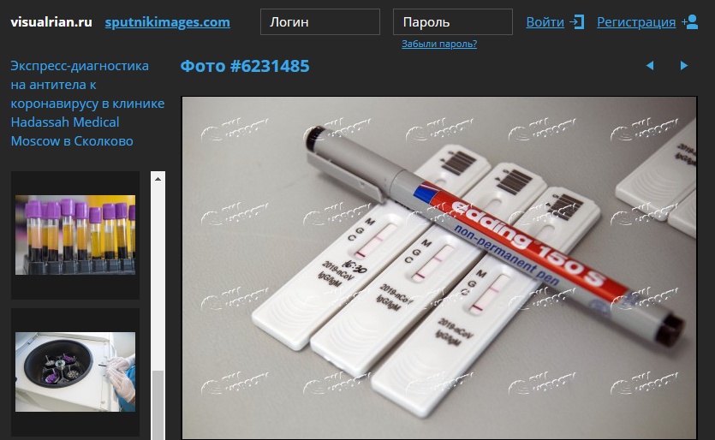
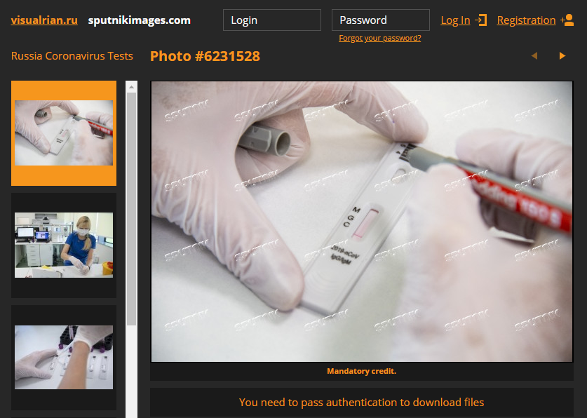
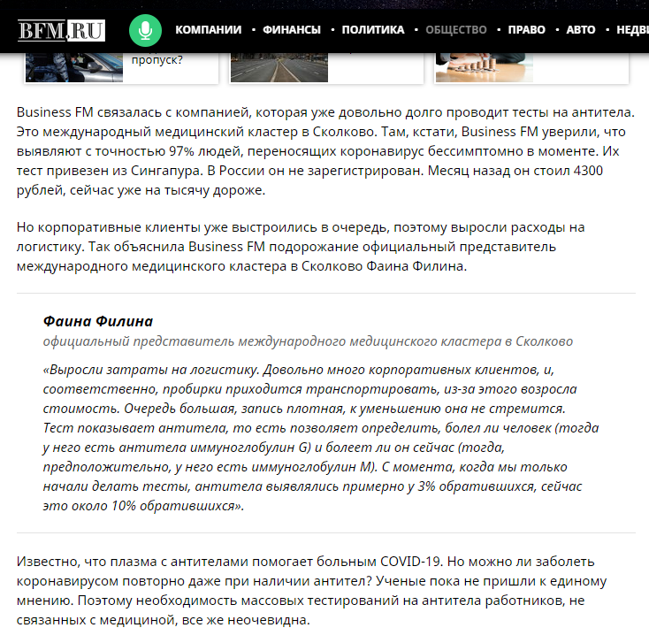
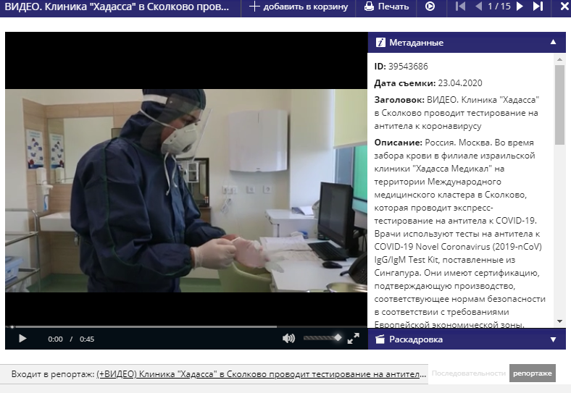
ТЕСТ НА АНТИТЕЛА К COVID-19
International Medical Cluster

Slide 17
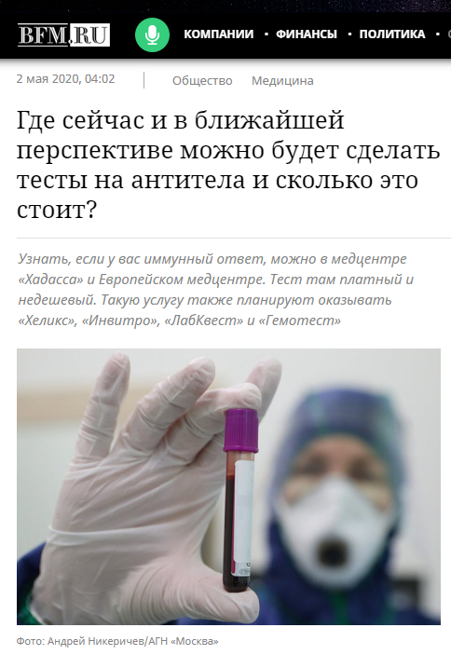
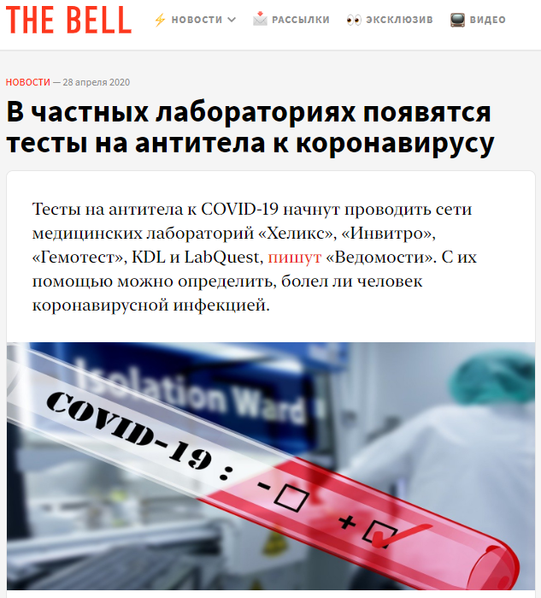
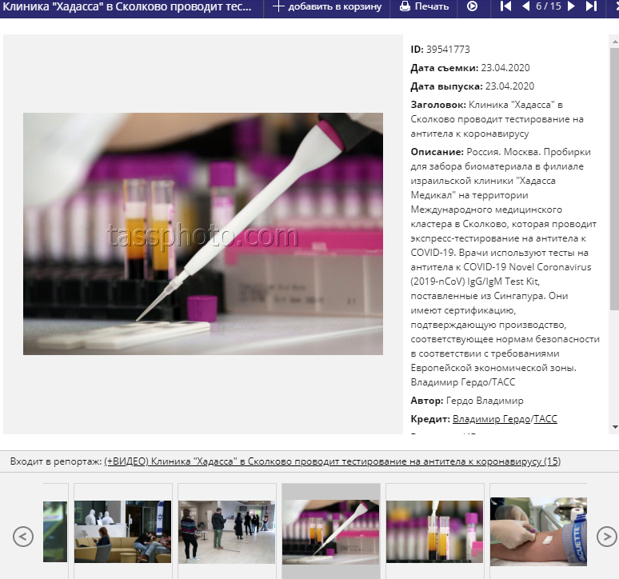

ТЕСТ НА АНТИТЕЛА К COVID-19
International Medical Cluster

Slide 18






ТЕСТ НА АНТИТЕЛА К COVID-19
International Medical Cluster

Slide 19





ТЕСТ НА АНТИТЕЛА К COVID-19
International Medical Cluster

Slide 20



САЙТ ПРОЕКТА МЕЖДУНАРОДНОГО МЕДИЦИНСКОГО КЛАСТЕРА МЫ ПРЕВРАТИЛИ В СМИ
International Medical Cluster

Slide 21
ПУБЛИЧНОЕ ПОЛЕ ММК
International Medical Cluster
Источник: база данных «Медиалогия», январь-апрель 2019
январь-апрель 2020

